Slide 1
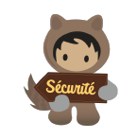
Code PIN oublié ? Voici la marche à suivre
MODOPERTATOIRE HORIZON - AMF
Rédactrices : Constantina Piraux (DSI), Sara Ismaiel (DO)

Slide 2

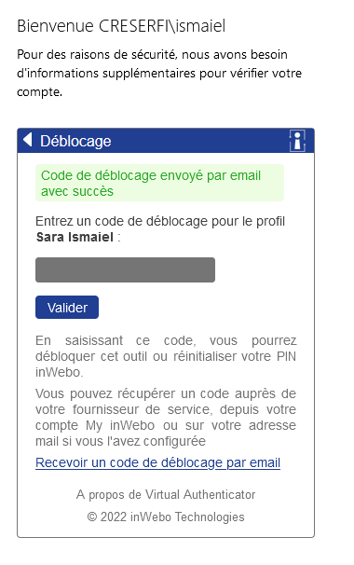
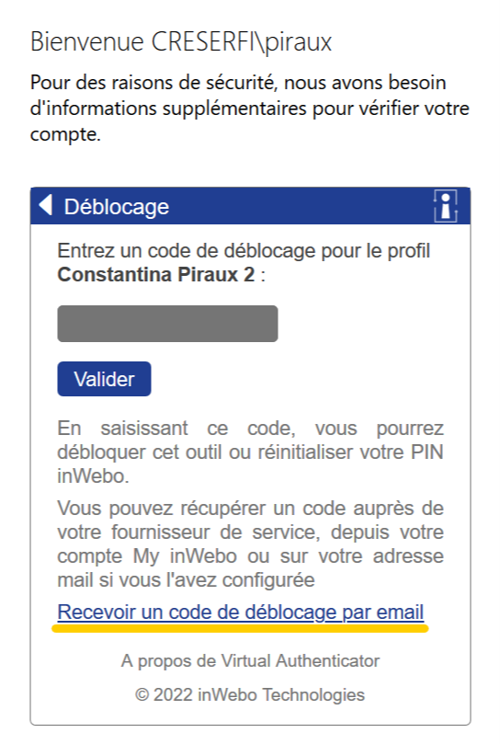
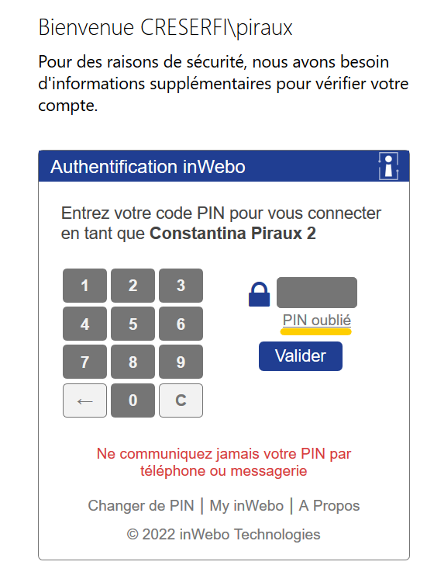
Vous avez oublié votre code PIN ? Voici la marche à suivre
1
J’ouvre Horizon en cliquant sur l’icône qui se trouve sur mon bureau
4
2
Je clique sur PIN oublié
Je clique sur Recevoir un code de déblocage par email
3

Slide 3
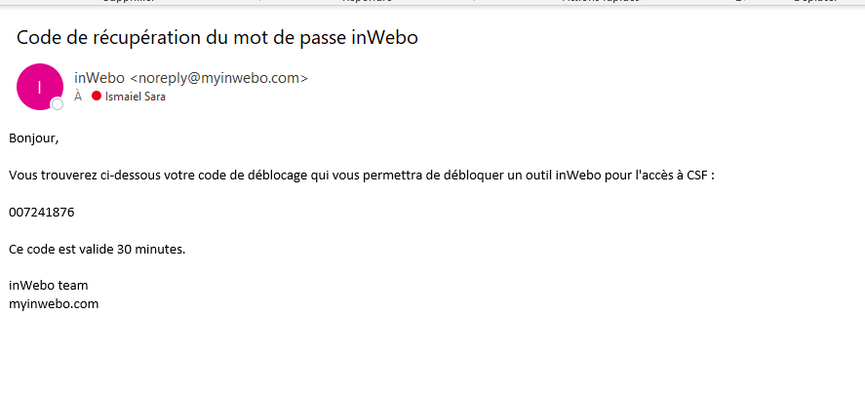

4
Je reçois un mail de
inWebo <noreply@myinwebo.com>
Ce code est valable 30 minutes

Slide 4
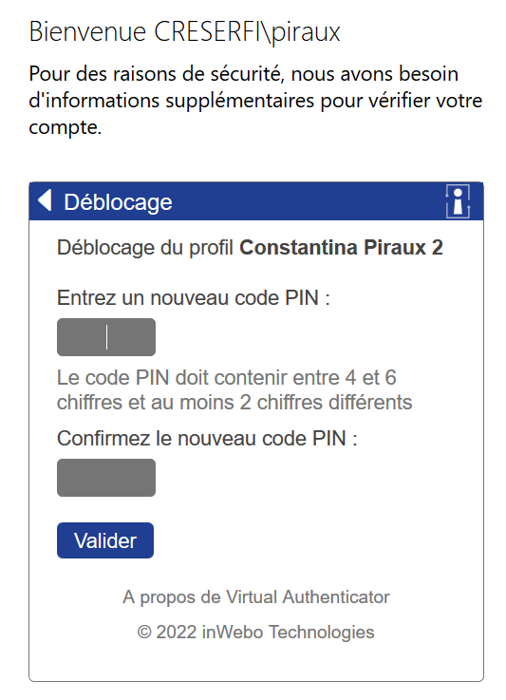
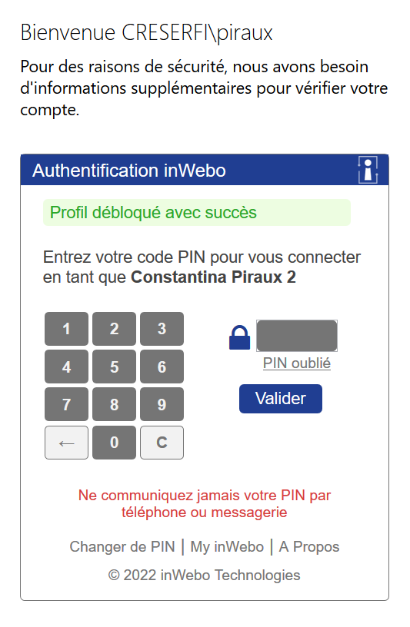
5
Je définis un nouveau code PIN
6
Le code PIN est modifié. Je le saisis à nouveau
7
TERMINE, la connexion est effective

Slide 5





NOUS SOMMES LA POUR VOUS ACCOMPAGNER
Des questions ?
Un blocage ?
Ayez le réflexe INEO
05 61 41 47 02
Un doute ?

